Slide 1
Национальный парк Самарская Лука
Екатерина Туркина
УСП-1
Москва 2018

Slide 2
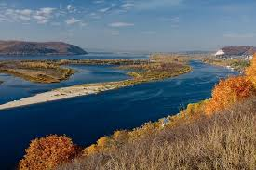
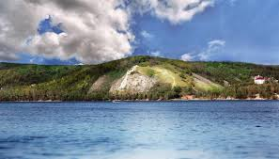
«Сама́рская Лука́» — государственный природный национальный парк на территории Самарской Луки, расположенный в Самарской области. Вместе с Жигулевским заповедником им. И. И. Спрыгина входит в состав Средне-Волжского комплексного биосферного резервата, созданного под эгидой ЮНЕСКО.
Территория Самарской Луки названа «Лукой» потому, что здесь Волга делает излучину, огибая Жигулёвские горы. По одной из легенд Самарская Лука образовалась из-за того, что Волга схитрила, «слукавила», обманула Жигули и убежала к Каспию.

Slide 4
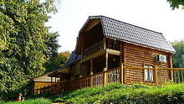
Символ Самарской Луки
Дом-музей Лисы на территории администрации национального парка «Самарская Лука».

Slide 5
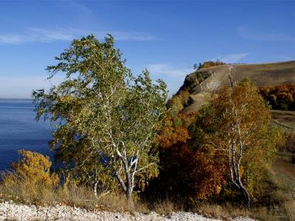
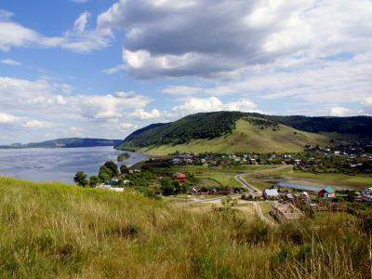
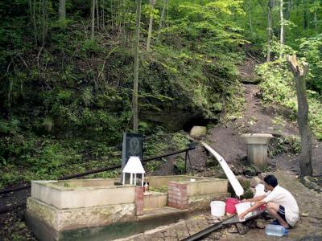
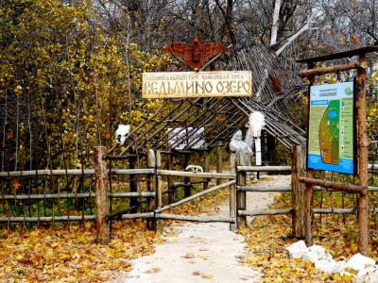
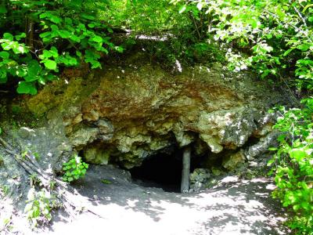
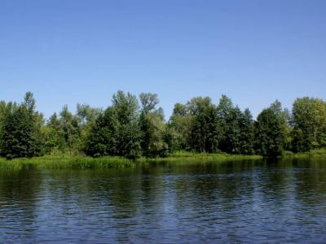
Экскурсионно-туристические маршруты и экскурсионные тропы национального парка:
Молодецкий курган и гора Девья
Село Ширяево и гора Верблюд
Урочище Каменная Чаша
Ведьмино озеро
К пещере Степана Разина
Мордовинская пойма

Slide 6
В Ширяево действует музей Репина, туристам предлагаются различные варианты экскурсий по национальному парку «Самарская Лука», а также конные прогулки и джип-сафари. А в нескольких километрах от села, в самом сердце Жигулевских гор находится источник «Каменная чаша».
По водному пути Тольятти – Самара - Переволоки – Тольятти пролегает популярнейший туристический маршрут, который называется «Жигулевская кругосветка».

